Slide 1

컴퓨터 프로그래밍 및 실습 – 12주차
Class
(코드는 22일 저녁 업로드)
강사: 김신영
Notes:
웅장하게 꾸미기

Slide 2

과제2 공지
아래의 링크 및 기타 자료 참조하여 Class에 대해 탐구하자!
자신이 탐구하고 이해한 내용을 자유롭게 기술하여
2장 이내로 내용 작성하여 제출
참고링크
https://wikidocs.net/774
https://wikidocs.net/28
▶ 제출 : 월요일반 11월 26일 수업시작 전 제출
목요일반 11월 29일 수업시작 전 제출
▶ 표지 X
▶ 분량 : A4 2장 이내
▶ 문서 상단에 “프로그래밍 과제2/ 요일 / 이름 / 학번 “ 적어서 제출

Slide 3
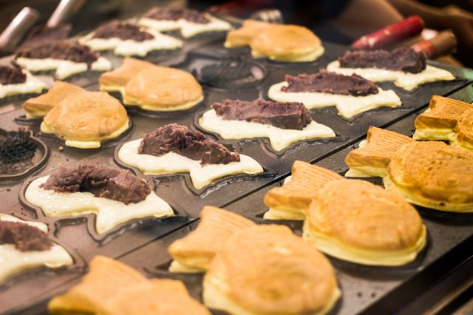
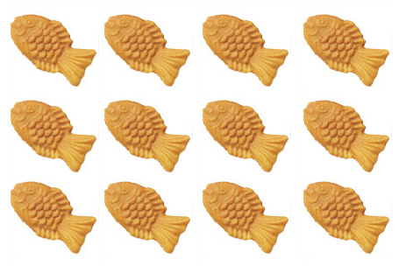
Class
붕어빵 틀 : Class
붕어빵 틀을 이용해
슈크림 붕어빵, 팥 붕어빵, 민트붕어빵,고구마 붕어빵 만들 수 있다.
붕어빵 : 객체
붕어빵 틀의 인스턴스

Slide 4


Class 1 – 명함 만드는 회사
Neme :
Email :
Address:

Slide 5
Self
손님 1
손님 2
name
email
addr
name
email
addr
KimSY
ssyy@ssu.ac.kr
KimSS
soongsil@naver
Kyunggi
Seoul
손님1.name (self.name)

Slide 6
Class 1 – 명함 만드는 회사
class business_card() :
def __init__(self, name, email, addr) :
self.name = name
self.email = email
self.addr = addr
g1 = business_card("KimSY", "ssyykim@ssu.ac.kr", "Seoul")

Slide 7
알고리즘 1
도어락 비밀번호
집주인은 지정한 비밀번호만 입력하면 누가 볼 수 있어 보안상 문제가 있다 생각했다.
이를 보완하기 위해 비밀번호보다 많은 키를 입력해서 이 번호 중 연속된 번호가 비밀번호와 일치하면 문을 열어주는 시스템을 개발했다.
예)
비밀번호 : 7536
누른 번호 : 129456257536 => 열림
누른 번호 : 03892804 => 안 열림

Slide 8
기말고사 형식
문제 1 )
power(3,2)
return : 3^2
입력 2개를 받고, 두 입력을 각각 n1, n2라 했을 때
n1^n2를 return하는 함수를 작성하시오

Slide 9
기말고사 형식
문제 2 )
‘aaa.txt’ 라는 파일을 읽어
어떤 조건을 만족시키는 것만
‘bbb.txt’ 라는 파일에 입력하시오

Slide 10
12월 일정
월요일 / 목요일 | 수업
26일/ 29일 | 과제제출 / 모듈 & 패키지
3일 / 6일 | 총정리
10일 / 13일 | 파이썬 가이드
17일 / 20일 | 기말고사(종강)

